Slide 1
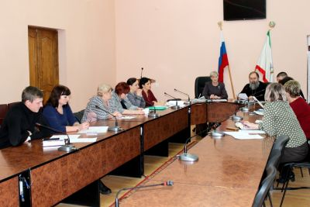
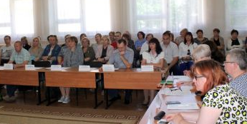
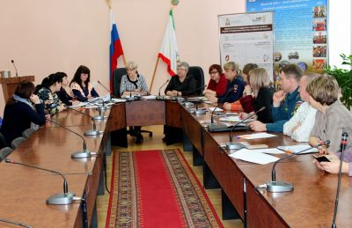
Муниципальное образование «Ярцевский район» Смоленской области 2019 год
Ежегодный областной конкурс «Лучший муниципальный служащий»
Номинация «Социальное развитие»
Муниципальный социальный проект
«Социальная реабилитация детей, находящихся в конфликте с законом (совершивших правонарушения и преступления), профилактика безнадзорности и беспризорности детей, преступности несовершеннолетних, в том числе повторной»
Разработчик:
Лонгинова Марина Петровна – заместитель председателя комитета по образованию Администрации муниципального образования «Ярцевский район Смоленской области

Slide 2
Муниципальное образование «Ярцевский район» Смоленской области
Муниципальное образование «Ярцевский район» Смоленской области - победитель федерального конкурсного отбора инновационных социальных проектов муниципальных образований по развитию эффективных практик поддержки детей и семей с детьми, находящихся в трудной жизненной ситуации, 2018 год.
Объем финансирования проекта состоится за счет денежных средств (гранта) Фонда поддержки детей, находящихся в трудной жизненной ситуации, и определен в сумме 1 648 160 (один миллион шестьсот сорок восемь тысяч сто шестьдесят) рублей.
Сроки реализации проекта:
1 апреля 2019 г. – 1 сентября 2020 г.

Slide 3
Муниципальное образование «Ярцевский район» Смоленской области
Цель проекта
снижение количества несовершеннолетних, состоящих на профилактическом учете, их социализация через развитие и применение эффективных практик организации продуктивной социально значимой деятельности.
Социальная практика проекта
отработка муниципальной модели социальной реабилитации несовершеннолетних, находящихся в конфликте с законом (совершивших правонарушения и преступления).

Slide 4
Муниципальное образование «Ярцевский район» Смоленской области

Slide 5
Муниципальное образование «Ярцевский район» Смоленской области
Целевые группы проекта
несовершеннолетние, склонные к совершению правонарушений и состоящие на различных видах профилактического учета;
несовершеннолетние, совершившие правонарушения;
семьи, воспитывающие несовершеннолетних, находящихся в конфликте с законом.

Slide 6
Муниципальное образование «Ярцевский район» Смоленской области
Исполнители мероприятий проекта
Комиссия по делам несовершеннолетних и защите их прав, Отдел по делам несовершеннолетних ОУУП и ДН МО МВД России «Ярцевский»;
Комитет по образованию и молодежной политике;
Комитет по культуре;
Комитет по физической культуре и спорту;
Отдел социальной защиты населения в Ярцевском районе;
ОГБУЗ «Ярцевская центральная районная больница»;
СОГКУ "Центр занятости населения Ярцевского района»;
муниципальные учреждения, государственные учреждения разной ведомственной принадлежности, функционирующие на территории муниципального образования;
Молодёжное общественное движение «Волонтёры»;
Ярцевское отделение детско-юношеской организации «Российское движение школьников»;
Молодежный совет при Администрации муниципального образования «Ярцевский район» Смоленской области.

Slide 7
Муниципальное образование «Ярцевский район» Смоленской области
Нормативно-правовое обеспечение проекта
- Инновационный социальный проект «Социальная реабилитация детей, находящихся в конфликте с законом(совершивших правонарушения и преступления),профилактика безнадзорности и беспризорности детей, преступности несовершеннолетних, в том числе повторной», утвержден распоряжением Администрации муниципального образования «Ярцевский район» Смоленской области от 26.11.2018 № 773-р.
КОМПЛЕКСНЫЙ ПЛАН мероприятий по профилактике безнадзорности и правонарушений несовершеннолетних на территории муниципального образования «Ярцевский район» Смоленской области на 2019-2021 годы.
- Межведомственный комплексный план по профилактике безнадзорности, наркомании, токсикомании, алкоголизма, правонарушений и суицидов несовершеннолетних, защите их прав, по предупреждению вовлечения несовершеннолетних в совершение антиобщественных действий, в потребление наркотических средств и их аналогов; предупреждению преступлений в отношении детей и подростков на 2019 год.
«О создании рабочей группы (координационного совета) по управлению инновационным социальным проектом», распоряжение Администрации муниципального образования «Ярцевский район» Смоленской области от 06.11.2018 № 728-р.
- Программа информационного сопровождения муниципального социального проекта, утверждена распоряжением Администрации муниципального образования «Ярцевский район» Смоленской области от 12.04.2019 № 204-р

Slide 8
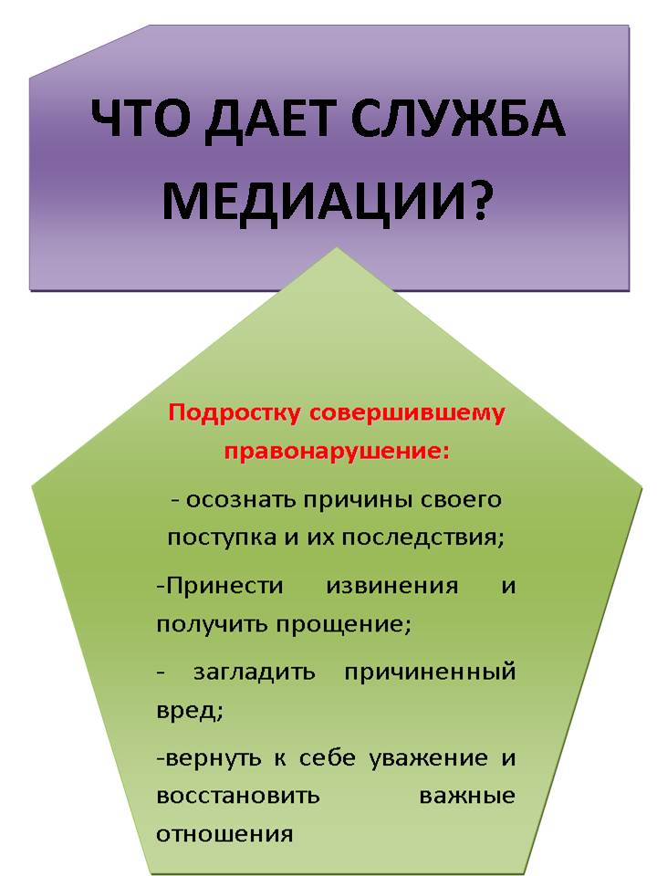
Муниципальное образование «Ярцевский район» Смоленской области
Ожидаемые результаты реализации Проекта:
1. Создана муниципальная служба медиации.
2.Повышены профессиональные компетенции специалистов, непосредственно работающих с несовершеннолетними целевой группы.
3. Создан и функционирует клуб «Старший друг», сформированы портфолио достижений каждого несовершеннолетнего – участника проекта.
4.Применяются технологии наставничества в отношении несовершеннолетних, состоящих на различных видах профилактического учета.
5. Несовершеннолетние, участники целевой группы проекта, вовлечены в социально-значимую и добровольческую (волонтерскую) трудовую деятельность.
6. Разработаны методические рекомендации для всех категорий участников проекта.

Slide 9
Муниципальное образование «Ярцевский район» Смоленской области
Дальнейшее использование результатов инновационного социального проекта после завершения его финансирования
Продолжится применение субъектами муниципальной системы профилактики эффективных практик поддержки детей и семей с детьми, находящихся в трудной жизненной ситуации (медиативных технологий, социальных практик, наставничества, тьюторского сопровождения и других), направленных на профилактику безнадзорности и беспризорности детей, преступности несовершеннолетних, в том числе повторной.

Slide 10
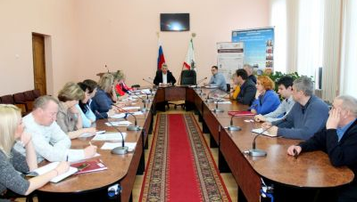
Муниципальное образование «Ярцевский район» Смоленской области
Управление инновационным социальным проектом на территории муниципального образования «Ярцевский район» Смоленской области – комплекс мероприятий, направленный на их осуществление своевременно, экономично и с высоким качеством.
Нормативно-правовое, организационно-техническое и информационное обеспечение деятельности по реализации мероприятий проекта осуществляет Координационный совет, созданный при Администрации муниципального образования «Ярцевский район» Смоленской области.

